Slide 1
智能门锁
龙晓怡

Slide 2
C
目 录
ONTENTS
01
需求分析
02
概要设计
03
详细设计
04
测试报告
05
安装及使用
06
总结

Slide 3
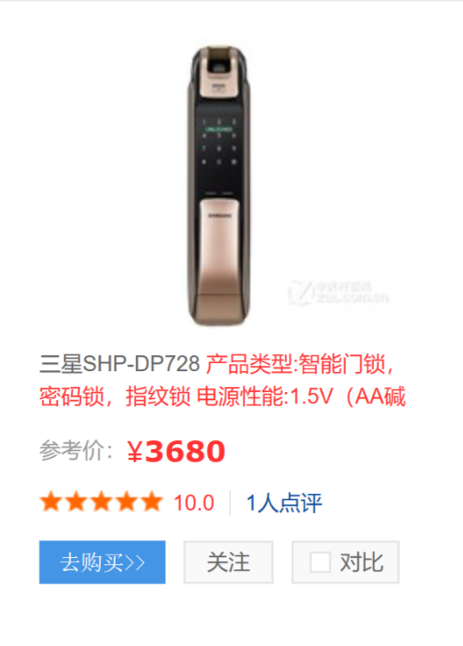
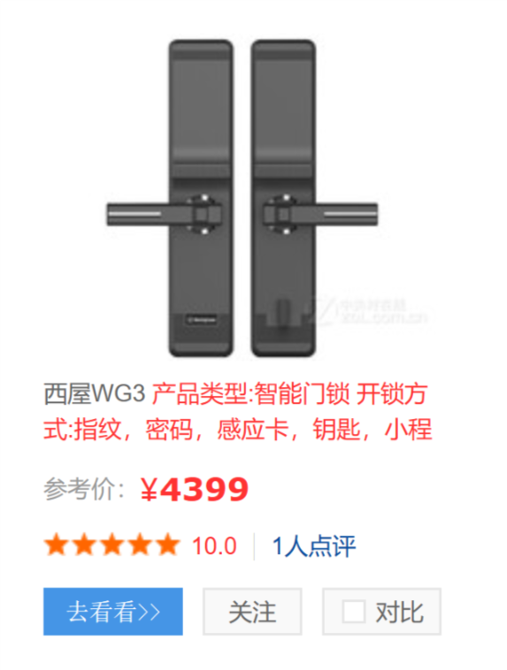
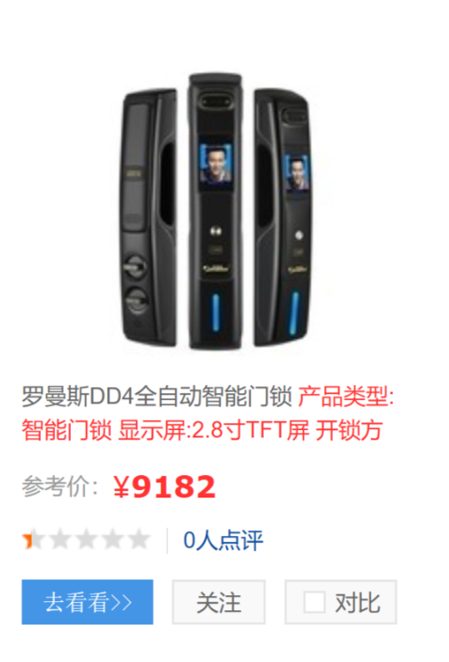
一、需求分析
1.市面上的智能门锁价格较昂贵

Slide 4
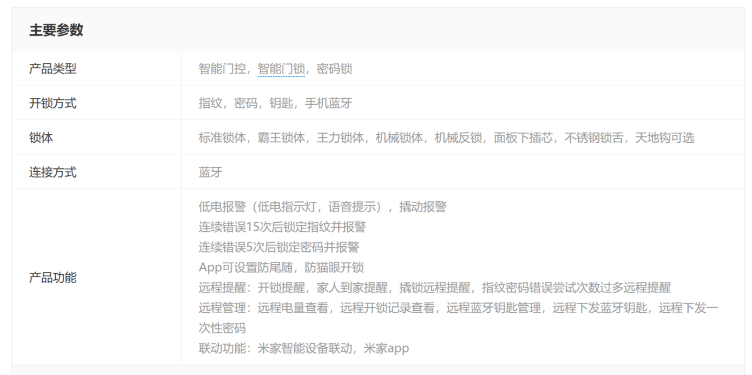
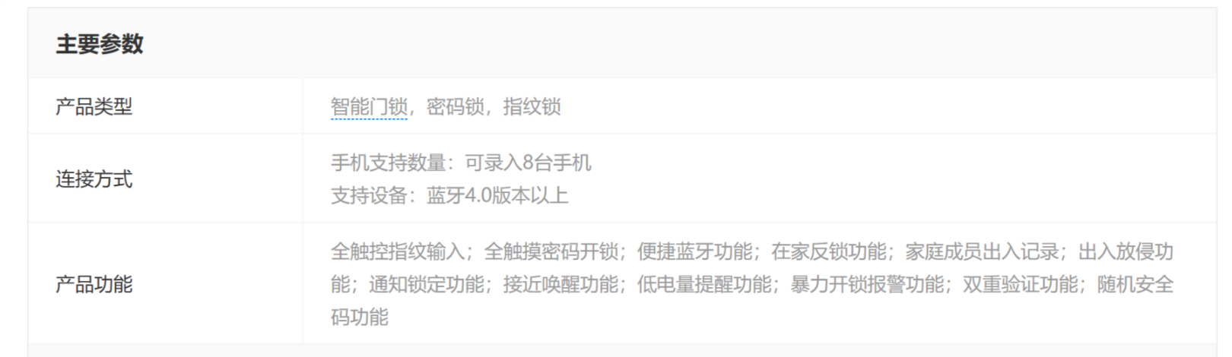
功能参差不齐

Slide 5
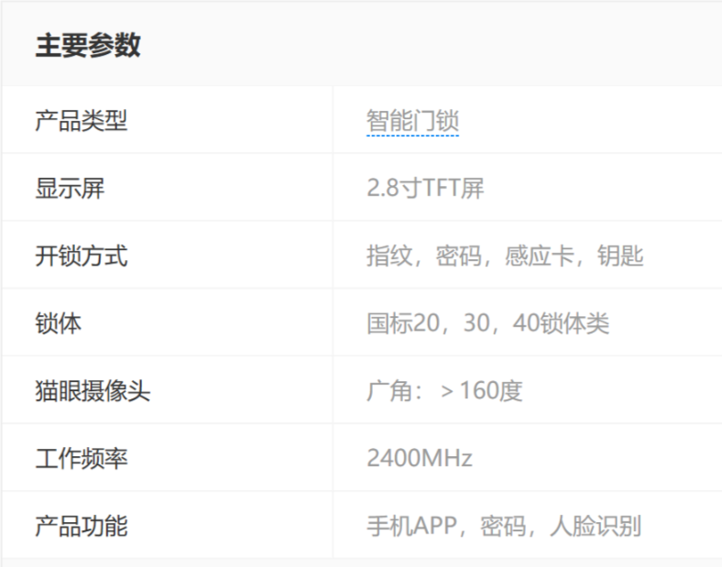

Slide 6
主要功能
指纹
卡片
密码
蓝牙

Slide 7
查询
查询本地开锁记录
通过Web页面
可以方便远程登陆查询
利用普通的摄像头模块
代替传统的门镜
实现移动端实时监控门外的情况
远程控制开锁
监控
远程控制

Slide 8
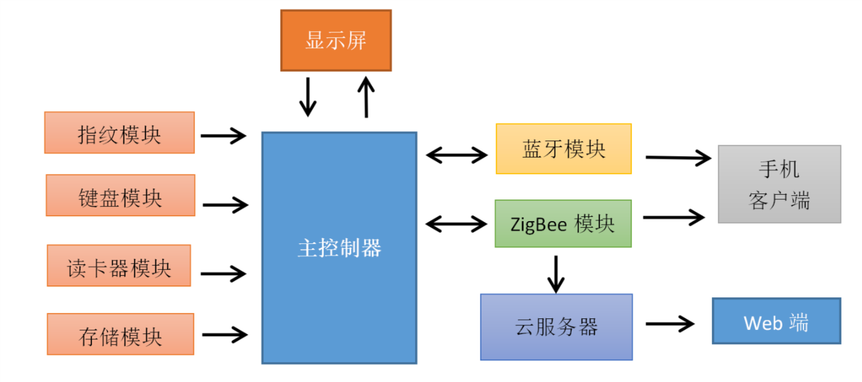
二、概要设计

Slide 9
三、详细设计
指纹模块
检测到用户手指
唤醒指纹模块
发送采集指令
采集指纹
开锁
匹配成功
与已录入库的
指纹比对
发送指纹
提取特征
拒绝开锁
提示音报警
匹配失败

Slide 10
开始
读卡
条件初始化
读卡器模块
进行验证
是否有卡在作用区
读卡器模块初始化
开门
提示音报警
寻卡

Slide 11
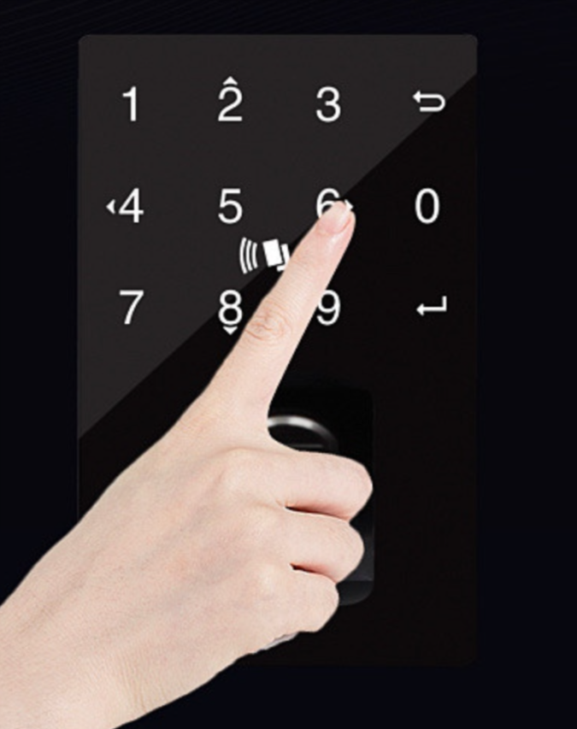
按键模块
虚位
防窥密码
任意密码+正确密码+正确密码

Slide 12
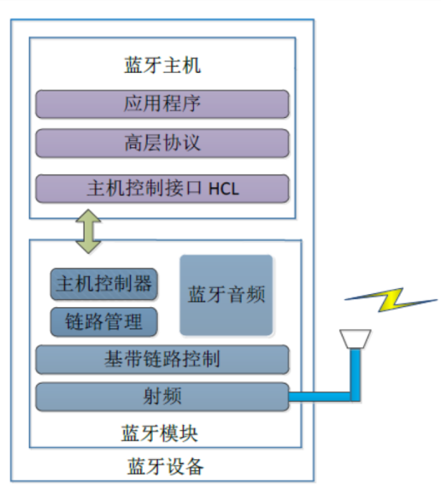
蓝牙模块

Slide 13
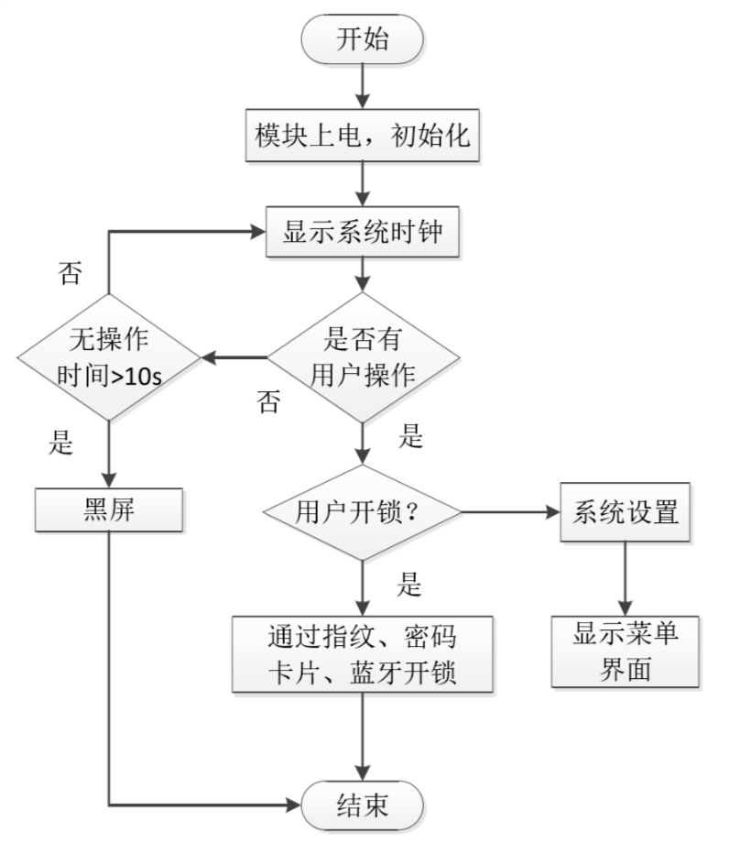
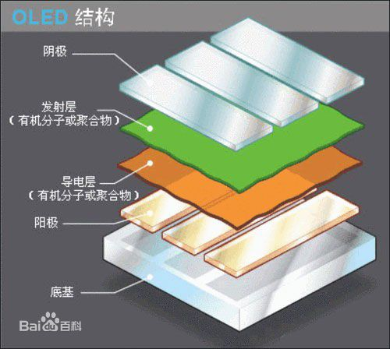
显示模块

Slide 14
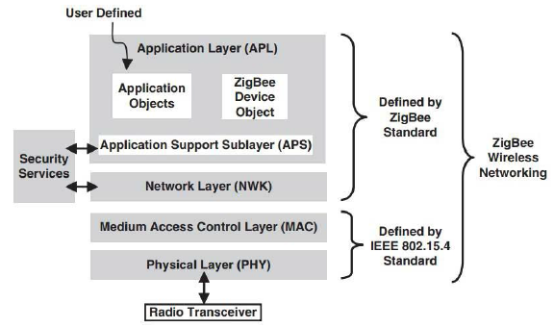
无限传输模块——ZigBee
ZigBee 是一个基于 IEEE802.15.4 标准（2.4 Ghz 频段）的低功耗局域网协议，是一种短距离、低功耗的无线通信技术。

Slide 15
远程服务平台
远程服务平台包括云服务器、MySQL数据库和JSP页面三个部分
用户可以远程登陆服务器，通过Web页面查看家中的开锁记录信息，及时了解门锁的开关情况。
系统远端服务器的搭建、服务端接送数据程序设计和 web 页面的程序设计。服务端对接收到数据，经处理后，存储到 MySQL 数据库中，用户登陆后 web 页面后，可以查看到开锁记录信息。

Slide 16
四、测试
1.系统硬件连接及测试
根据原理图检查
检测各个模块管脚与主控制
器管脚连接是否正确
上电观察
系统指示灯常亮是否有异常
情况发生（冒烟、异常气味、芯片温度过高）
2.软件功能及测试
软件程序的调试
系统设置功能
开锁功能的测试
数据传输模块功能的测试。

Slide 17
五、总结
1.课程总结
本课程共5次课：第一次进行了创
意性思维训练；介绍了物联网、人
工智能、大数据相关知识及实验室
的相关资源。第二次课程主要是
Arduino+树莓派实训，python的一
些案例；第三次课有国赛项目的案
例分析，和一些人工智能的案例分析，
其中穿插有国赛队的模拟路演和老师的
点评。后面两次课是完善设计报告，制作PPT和展示等。
2.建议
希望能把一些大概念讲得再具体一些，前面的讲课结合了小视频，既能吸引同学们的注意力，且轻松易懂；但是第二次课的Python案例讲解和第三次课人工智能案例分析有些过于宽泛，难以抓住重点，建议大的方面可以讲一些应用的事例，具体的以其中某一个案例、故事讲解可能更易于我们理解。

Slide 18
感谢您的观看！
2019年7月20日

